Slide 1


Deaf Studies – Workshop
Onderwijs aan doven
Hoger onderwijs – dove studenten
Gefinancierd door de Europese Unie. De hier geuite ideeën en meningen komen echter uitsluitend voor rekening van de auteur(s) en geven niet noodzakelijkerwijs die van de Europese Unie of het Europese Uitvoerende Agentschap onderwijs en cultuur (EACEA) weer. Noch de Europese Unie, noch het EACEA kan ervoor aansprakelijk worden gesteld.

Slide 2

Welkom
  Inleiding
  IJsbreker

Slide 3
Inhoud
  • Doelstellingen
  • Wettelijk kader
  • Obstakels en belemmeringen
  • Ondersteuning
  • Strategieën en oplossingen
  • Richtlijnen voor universeel leren (toegankelijk)
  • Zelfredzaamheid (3 voorbeelden)

Slide 4

Doelstellingen
Kennis van wettelijke kaders
Kennis van ondersteunende maatregelen
Het belang van zelfredzaamheid en autonomie voor dove studenten
Kennis over inclusie in het hoger onderwijs

Slide 5


Wettelijk kader
VN-Verdrag inzake de rechten van personen met een handicap (UN CRPD)
internationaal
Algemene wet gelijke behandeling
Bescherming tegen discriminatie op grond van een handicap
nationaal
regionaal
Wetgeving inzake hoger onderwijs
Toewijding aan toegankelijkheid en ondersteuning

Slide 6


Belemmeringen
Gebrek aan toegankelijkheid van cursussen en ruimtes
Gebrek aan ondersteuning bij communicatie
Onvoldoende bewustzijn bij het personeel
Onduidelijke verantwoordelijkheden en financiële beperkingen

Slide 7
Ondersteunende maatregelen
Gebarentaaltolken in lessen
Hulpmiddelen, apps, ondertiteling
Toegankelijk lesmateriaal,
docenten voor transcripties

Slide 8




Strategieën en oplossingen
Toegankelijke
concepten voor onderwijs en leren
Opleiding van docenten
in de omgang met dove leerlingen
Gebruik van moderne technologieën
Bevordering van zelfredzaamheid

Slide 9


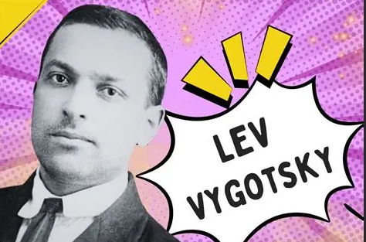
Vygotsky’s sociaal-culturele leertheorie
“Het vermogen om zich uit te drukken in elke omgeving,
vooral in de klas, is cruciaal voor intellectuele ontwikkeling.”
Russische psycholoog
1886 – 1934, Moskou
Onderwijs- en ontwikkelingspsychologie
Bron: Lev Vygotsky's Instagram, Twitter & Facebook op IDCrawl

Slide 10
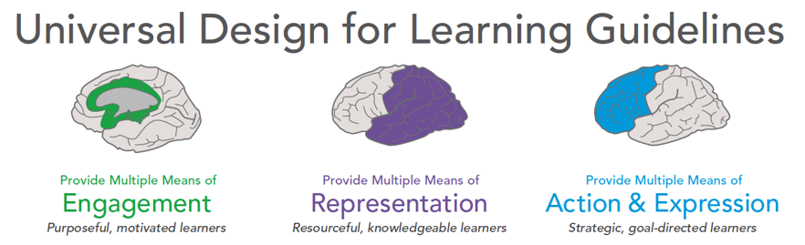
Praktische voorbeelden vinden
CAST-richtlijnen voor universeel ontwerp voor leren
WAAROM
Interesse en motivatie voor het leren stimuleren
WAT
Informatie en inhoud op verschillende manieren presenteren
HOE
De manieren waarop leerlingen hun kennis kunnen uitdrukken, differentiëren

Slide 11

Praktische voorbeelden vinden voor doven
CAST-richtlijnen voor universeel ontwerp voor leren

Slide 12




Bevordering van zelfbeschikking, voorbeeld 1
Europees
niveau
Home | Europese Unie van dove studenten

Slide 13



Bevordering van zelfbeschikking voorbeeld 2
Internationaal
niveau
Dr. Deaf – Acadeafic
interdisciplinaire internationale ruimte voor doven
versterking van dove academici en hun loopbaan
workshops tussen ervaren en beginnende dove academici,

Slide 14

Conclusie
De rechten van dove studenten zijn vastgelegd in diverse wetten
(internationaal, nationaal, regionaal).
Toegankelijke en inclusieve leeromgevingen bevorderen gelijke kansen.
Goede netwerken van dove studenten bevorderen de toegankelijkheid.
Het doel is om zelfstandige studenten te ontwikkelen.
Kom op voor je rechten!

Slide 15








Contact
https://deafstudies.eu/
Deaf Culture, Heritage and Diversity
@deafstudies.eu

